Slide 1
আজকের পাঠে সবাইকে স্বাগতম

Slide 2
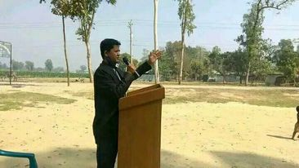
শিক্ষক ও পাঠ পরিচিতি
বিষয়ঃ ইসলাম ও নৈতিক শিক্ষা
শ্রেনীঃ ৪র্থ
অধ্যায়ঃ ২
পাঠের শিরোনামঃ ইবাদত
পাঠ্যাংশঃ ওযু
মোঃ সোয়েল রানা
সহকারী শিক্ষক
বকসা সুন্দরপুর সরকারী প্রাথমিক বিদ্যালয়, রানীশংকৈল , ঠাকুরগাঁও
E-mail-soyelranalp@gmail.com
মোবাইল-01739023580

Slide 3
শিখনফল
২.৩.১ ওযু কী, ওযুর ফরজ কয়টি ও কী কী তা বলতে পারবে।
২.৩.২ ওযুর ফরজগুলো নিয়মমতো পালন করতে পারবে।
২.৪.১ ওযুর সুন্নত সমূহ বলতে পারবে। তারা যথানিয়মে ওযু করতে পারবে।
২.৪.১ ওযু নষ্ট হওয়ার কারণ সমূহ বলতে পারবে। ওযু নষ্ট হলে প্রয়োজনে ওযু করে নেবে।

Slide 4
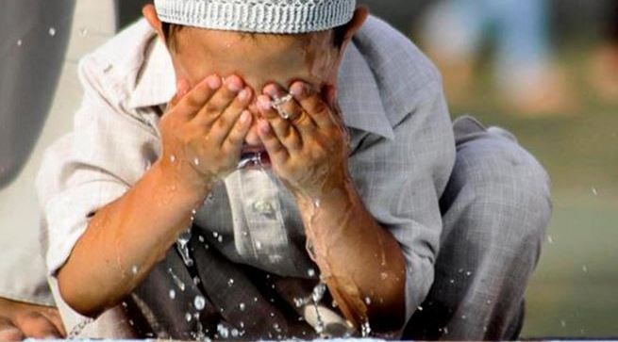
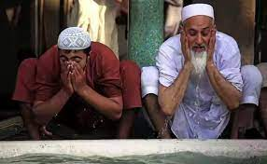
ছবিতে তোমরা কী দেখতে পাচ্ছ?
মানুষ ওযু করছে

Slide 5
আজকের পাঠ
ওযু

Slide 6
ওযুর ফরজ ৪টি
১। মুখমন্ডল ধোয়া।
২। কনুইসহ উভয় হাত ধোয়া।
৩। চার ভাগের এক ভাগ মাথা মাসাহ করা।
৪। গিরাসহ উভয় পা ধোয়া।

Slide 7
ওযুর সুন্নত (১১ টি)
১। নিয়ত করা।
২। বিসমিল্লাহ বলে ওযু আরম্ভ করা।
৩। দাঁত মাজা।
৪। কব্জি পর্যন্ত দুই হাত তিনবার ধোয়া।
৫। তিনবার কুলি করা।
৬। পানি দিয়ে তিনবার নাক সাফ করা।
৭। প্রত্যেক অঙ্গ তিনবার ধোয়া।
৮। কান মাসাহ করা।
৯। হাত পা ধোয়ার সময় ডান হাত ও ডান পা আগে ধোয়া।
১০। সম্পূর্ণ মাথা একবার মাসাহ করা।
১১। ওজুর কাজগুলো ধারাবাহিকভাবে পর পর করা।

Slide 8
ওযু নষ্ট হওয়ার কারণ ৬টি
১। পেশাব বা পায়খানার রাস্তা দিয়ে কিছু বের হলে।
২। মুখ ভরে বমিকরলে।
৩। কোনো কিছু ঠেস দিয়ে বা শুয়ে ঘুমিয়ে পড়লে।
৪। সালাতের বা নামাজের মধ্যে উচ্চস্বরে হেসে ফেললে।
৫। অজ্ঞান হলে।
৬। রক্ত বা পুঁজ বের হয়ে শরীর থেকে গড়িয়ে পড়লে।

Slide 9
পাঠ্য বইয়ে আজকের পাঠ দেখি
পৃষ্ঠা নাম্বার ২২-২৩

Slide 10
সত্য হলে পাশে ‘সত্য’ মিথ্যা হলে পাশে ‘মিথ্যা’ লেখ
১। মুখোমন্ডল ধোয়া ওযুর সুন্নত।
২। মুখ ভরে বমি করলে ওযু নষ্ট হয়।
৩। সালাতের আগে ওযু করা ফরজ।
৪। ওযুর সুন্নত ৪ টি।
৫। কান মাসাহ করা ওযুর একটি সুন্নত।

Slide 11
সঠিক শব্দ বসিয়ে শুন্যস্থান পূরণ করো
সালাত
মাসাহ
নিয়ত
চারটি
ওযু
১। ওযুর ফরজ ____________ টি।
১। ওযু ছাড়া ____________ হয়না।
3। অজ্ঞান হলে ____________ নষ্ট হয়।
৪। কান ____________ ওযুর সুন্নত।

Slide 12
মূল্যায়ন -
১। ওযুর ফরজ কয়টি?
২। ওযুর ফরজ গুলো কী কী?
৩। ওযুর ৫ টি সুন্নত বলো?
৪। ওযু নষ্ট হওয়ার কারণ সমূহ বলো?

Slide 13
বাড়ির কাজ
১। ওযুর ফরজ কয়টি ও কী কী তা পড়বে এবং বাড়ীতে মুখস্থ করে লেখে আনবে।
২। ওযুর সুন্নত কয়টি ও কী কী তা পড়বে এবং মুখস্থ করে লেখে আনবে।
৩। ওযু নষ্ট হবার কারণ সমূহ মুখস্ত করতে হবে এবং না দেখে লিখবে?

Slide 14
ভালো থেকো সুস্থ থেকো ছোট্ট বন্ধুরা। পরের পাঠে আবার দেখা হবে।
ধন্যবাদ

